Slide 1
Online Education System
ระบบการเรียนออนไลน์

Slide 2
ระบบการเรียนออนไลน์
Online Education System
โครงการปริญญานิพนธ์
ของ
ธนายุทธ กลิ่นศรีสุข
อดิศร ศรีสุภผลโภชน์
เสนอต่อมหาวิทยาลัยมหาสารคาม เพื่อเป็นส่วนหนึ่งของการศึกษาตามหลักสูตร
ปริญญาวิทยาศาสตรบัณฑิต สาขาวิชาวิทยาการคอมพิวเตอร์
ปีการศึกษา 2563
คณะวิทยาการสารสนเทศ มหาวิทยาลัยมหาสารคาม

Slide 3
หัวข้อที่จะนำเสนอ
หลักการและเหตุผล
วัตถุประสงค์ของโครงงาน
ขอบเขตของโครงงาน
ทฤษฎีและแนวคิดที่เกี่ยวข้อง
การออกแบบระบบ
การตรวจข้อสอบปรนัยอัตโนมัติ
การออกแบบ GUI
การประเมินผล

Slide 4

หลักการและเหตุผล
โดยทั่วไปแล้ว การเรียนการสอนมักดำเนินการในสถาบันการศึกษา และมีลักษณะของการเรียนในชั้นเรียน

Slide 5



หลักการและเหตุผล – ต่อ
จากปัญหาของ COVID -19

Slide 6


หลักการและเหตุผล - ต่อ
ดังนั้น จึงเกิดการเปลี่ยนแปลงรูปแบบการเรียนการสอนให้เป็นแบบ Social Distancing และ Online Education กลายเป็นสิ่งจำเป็น

Slide 7
วัตถุประสงค์ของโครงงานปริญญานิพนธ์

Slide 8


วัตถุประสงค์ของโครงงาน
Online Education System
เพื่อออกแบบและพัฒนาระบบ E-learning บนเว็บไซต์ที่เรียกว่า “Online Education System”

Slide 9
ขอบเขตของโครงงานปริญญานิพนธ์

Slide 10



ขอบเขตของโครงงาน
ผู้ใช้งานระบบ
ผู้ดูแลระบบ
อาจารย์
นิสิต

Slide 11
ขอบเขตของโครงงาน – ส่วนของผู้ดูแลระบบ
จัดการข้อมูลพื้นฐาน
ผู้ดูแลระบบ
จัดการข้อมูลอาจารย์

Slide 12
ขอบเขตของโครงงาน – ส่วนของผู้ดูแลระบบ
สมัครเข้าใช้งาน
จัดการข้อมูลข่าวสาร
จัดการข้อมูลพื้นฐาน
จัดการข้อมูล
การไลฟ์
จัดการข้อมูลอาจารย์
จัดการข้อมูล
การสอบ
จัดการข้อมูลรายวิชาที่เปิดสอน
จัดการข้อมูลแบบฝึกหัด
อาจารย์
จัดการข้อมูลนิสิตในรายวิชา
จัดการข้อมูลวิดีทัศน์
จัดการข้อมูลเอกสารการสอน

Slide 13

ขอบเขตของโครงงาน – ส่วนของผู้ดูแลระบบ
ใช้ฟังก์ชัน
การข้อสอบ
สมัครเข้าใช้งาน
ใช้ฟังก์ชัน
การส่งงาน
จัดการข้อมูลส่วนบุคคล
ใช้ฟังก์ชันการดาวน์โหลดเอกสาร
นิสิต
ใช้ฟังก์ชันการเข้าชมวีดิทัศน์
ใช้ฟังก์ชันการเข้าชมไลฟ์
ใช้ฟังก์ชันการรับรู้ข้อมูลข่าวสาร

Slide 14
ทฤษฎีและแนวคิดที่เกี่ยวข้อง

Slide 15
ทฤษฎีที่เกี่ยวข้อง
Online Education System
ระบบที่เป็นด้านของเว็บไซต์
การตรวจข้อสอบปรนัยอัตโนมัติ
Responsive Web
MVC
Bootstrap, CSS
PHP, Java Script, HTML
Live Streaming
XAMPP
การตัดคำ
การวิเคราะห์ค่าความคล้ายคลึง
Rouge-N

Slide 16
ระบบที่เป็นด้านของเว็บไซต์

Slide 17

Responsive Web
การทำ Responsive Web Design คือ การออกแบบเว็บไซต์ด้วยแนวคิดที่จะทำให้เว็บไซต์สามารถแสดงผลได้อย่างเหมาะสมบนอุปกรณ์ที่แตกต่างกันไปโดยใช้โค้ดร่วมกัน เพื่อแก้ปัญหาการพัฒนาเว็บไซต์หลายเวอร์ชัน ซึ่งทำให้มีต้นทุนเพิ่มขึ้นทั้งในด้านเวลาและค่าจ้างในการพัฒนา

Slide 18
สถาปัตยกรรมในการพัฒนา
Model-View-Controller (MVC)
Model : M คือ ส่วนที่ไว้สำหรับจัดเตรียมข้อมูลเพื่อส่งให้กับส่วนคอนโทรลเลอร์ ซึ่งผู้ใช้งานไม่สามารถเข้าถึงข้อมูลได้โดยตรงจะต้องร้องขอข้อมูลผ่านคอนโทรลเลอร์ เพื่อร้องขอข้อมูลตามที่ผู้ใช้ต้องการ
สถาปัตยกรรมซอฟต์แวร์ประเภทหนึ่งที่เป็นที่นิยมนำมาใช้งาน ซึ่งเป็นรูปแบบการเขียนโปรแกรมตามแผนสถาปัตยกรรม (Architectural pattern) ในด้านวิศวกรรมซอฟต์แวร์ โดยจะแยกส่วนของซอฟต์แวร์ออกเป็นส่วน ๆ เช่น ส่วนของการทำงานของระบบ ส่วนของการแสดงผล ส่วนของการรับค่าและควบคุม เป็นต้น
Views : V คือ ส่วนแสดงผลเพื่อแสดงผลข้อมูลให้กับผู้ใช้ ซึ่งมีหลากหลายรูปแบบขึ้นอยู่กับวัตถุประสงค์ในการแสดงผลข้อมูล หรือเรียกว่าส่วนประสานงานกับผู้ใช้ (User interface) นั่นเอง
Controller : C คือ ส่วนที่รับคำร้องขอมาจากผู้ใช้งาน และเลือกรูปแบบการสนองตอบกลับไปยังผู้ใช้ตามการกำหนดค่าของซอฟต์แวร์ ภายในเว็บแอปพลิเคชันหน้าที่ของคอนโทรลเลอร์คือรับค่า Get หรือ Post และเลือกติดต่อกับโมเดลเพื่อรับข้อมูล

Slide 19

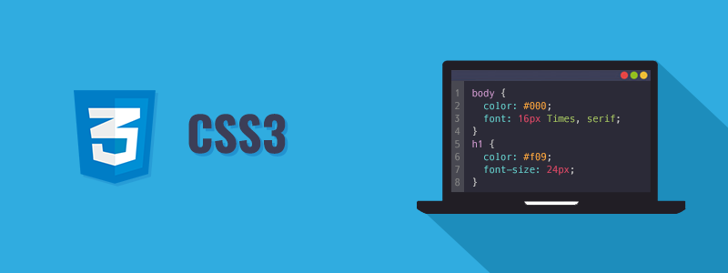
สถาปัตยกรรมในการพัฒนา (ต่อ)
Bootstrap
CSS
CSS (Cascading Style Sheet) คือภาษาที่ใช้เป็นส่วนของการจัดรูปแบบการแสดงผล HTML โดยที่ CSS กำหนดกฎเกณฑ์ในการระบุรูปแบบ (หรือ"Style") ของเนื้อหาใน HTML เช่น สีของข้อความ สีพื้นหลัง ประเภทตัวอักษร และการจัดวางข้อความ
เครื่องมือสำหรับนักพัฒนาเว็บไซต์แบบง่ายๆ โดยไม่ต้องเขียน css, js เองให้ยุ่งยาก เพียงแค่ดาวน์โหลดมาแล้วสามารถเรียกใช้งานได้เลย ซึ่งมีความสวยงาม ทันสมัยดี

Slide 20


ภาษาที่ใช้ในการพัฒนา
HTML
JavaScript
ภาษาที่ใช้ Tag ในการกำหนดการแสดงผลเว็บเพจที่ต่างก็เชื่อมถึงกันใน Hyperspace ผ่าน Hyperlink นั่นเองปัจจุบันมีการพัฒนาและกำหนดมาตรฐานโดยองค์กร World Wide Web Consortium (W3C)
JavaScript เป็น ภาษาสคริปต์เชิงวัตถุ ที่เรียกกันว่า “สคริปต์” (script) ซึ่งในการสร้างและพัฒนาเว็บไซต์ (ใช่ร่วมกับ HTML) เพื่อให้เว็บไซต์ของเราดูมีการเคลื่อนไหว สามารถตอบสนองผู้ใช้งานได้มากขึ้น

Slide 21

ภาษาที่ใช้ในการพัฒนา(ต่อ)
PHP
เป็นภาษาประเภท Script Language ที่ทำงานแบบ Server-Side Script กระบวนการทำงานจะทำงานแบบโปรแกรมแปลคำสั่ง interpreter คือแปลภาษาทุกครั้งที่มีคนเรียกสคริปต์ ไม่ต้องนำไปประมวลผลใหม่ (Compiler)

Slide 22
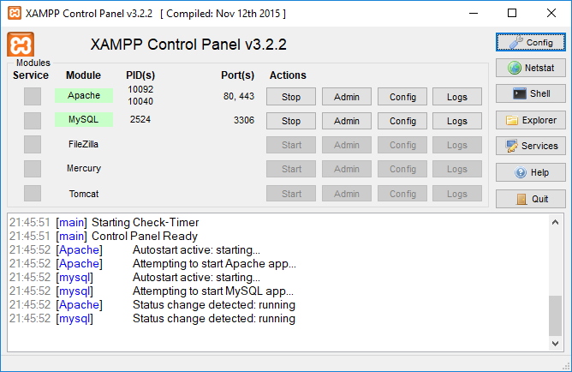

เครื่องมือ
XAMPP
Live Stream
เป็นหนึ่งในโปรแกรมสำหรับจำลองเครื่องคอมพิวเตอร์ส่วนบุคคลให้ทำงานในลักษณะของเว็บเซิร์ฟเวอร์ นั่นคือการจำลองเครื่องคอมพิวเตอร์ให้เป็นทั้งเครื่องแม่และเครื่องลูกในเครื่องเดียวกัน เพื่อเป็นการทดสอบสคริปหรือเว็บไซต์ในเครื่อง
การให้บริการรูปแบบหนึ่งของการเผยแพร่สัญญาณการถ่ายทอดสดผ่านอินเตอร์เน็ต นับว่าเป็นอีกหนึ่ง เทคโนโลยีที่ถูกพัฒนาต่อยอดมาจากอดีต
ในปัจจุบันจึงมีการต่อยอดนำมาใช้ในสื่อ Social Media ด้วยจุดเด่นที่สามารถเชื่อมต่อผู้คนทั่วโลกเข้าหากัน

Slide 23
การตรวจข้อสอบปรนัยอัตโนมัติ

Slide 24
การตัดคำ
การตัดคำ เป็นการแบ่งส่วนคำหรือการโทเค็น (Tokenization) คำถือเป็นงานพื้นฐานในการประมวลผลภาษาธรรมชาติ (NLP) สำหรับการตัดคำภาษาไทยนั้นจะมีความยุ่งยากมากกว่า เพราะเป็นภาษาที่ไม่มีการแบ่งกลุ่ม มักเขียนเป็นคำเรียงและต่อเนื่อง
หากถ้าเป็นการตัดคำในภาษาที่มีรากฐานมาจากภาษาละตินมักจะไม่มีปัญหาและทำการตัดคำได้ง่ายกว่า เพราะภาษาเหล่านี้มักมีเครื่องหมายคั่นคำ (Delimiting) เช่น ช่องว่าง (Spaces) เซมิโคลอน (Semi-Colon) จุลภาค (Comma) เครื่องหมายคำพูด (Quote) และจุด (Period)

Slide 25
การตัดคำ –(ต่อ)
เทคนิคการตัดคำภาษาไทยด้วยพจนานุกรมแบบเปรียบเทียบคำที่ยาวที่สุด (Longest Matching)
การทำงานจะอ่านข้อความจากซ้ายไปขวาแล้วนำคำที่ได้ ไปเปรียบเทียบกับคำในพจนานุกรมและเลือกคำที่ยาวที่สุด

Slide 26
การตัดคำ –(ต่อ)
เอกสารต้นฉบับ | เอกสารที่ผ่านการตัดคำ
เครื่องจักรอิเล็กทรอนิกส์ที่ทำงานตามขั้นตอนของโปรแกรม | เครื่องจักร/อิเล็กทรอนิกส์/ที่ทำงาน/ตาม/ขั้นตอน/ของ/โปรแกรม/
เครื่องจักรอิเล็กทรอนิกส์ที่ทำงานตามหลักการของโปรแกรม | เครื่องจักร/อิเล็กทรอนิกส์/ที่ทำงาน/ตาม/หลัก/การ/ของ/โปรแกรม/
Notes:
โดยในตัวอย่างนี้นะคะเราจะทำการกำหนดเอกสารขึ้นมา 2 เอกสารค่ะโดยในเอกสารแรกนะคะจะมีเนื้อหาดังนี้ค่ะ เครื่องจักรอิเล็กทรอนิกส์ที่ทำงานตามขั้นตอนของโปรแกรม
เมื่อผ่านการตัดคำจะได้ผลลัพธ์ดังนี้ค่ะเครื่องจักร/อิเล็กทรอนิกส์/ที่ทำงาน/ตาม/ขั้นตอน/ของ/โปรแกรม/

Slide 27
การวิเคราะห์ความคล้ายคลึง (Similarity Analysis)
การวิเคราะห์ความคล้ายคลึงเป็นวิธีการในการวิเคราะห์ว่าวัตถุ (Object) 2 ชิ้นมีความคล้ายคลึงหรือความสอดคล้องกันหรือไม่
ความคล้ายคลึงกันของโคไซน์ (Cosine Similarity)
ความคล้ายคลึงกันของโคไซน์ เป็นการวัดความคล้ายคลึงกันที่ใช้กันทั่วไปสำหรับเวกเตอร์ที่มีค่าความจริงซึ่งใช้ในการดึงข้อมูล เพื่อให้คะแนนความคล้ายคลึงกันของเอกสารในแบบจำลองปริภูมิเวกเตอร์

Slide 28
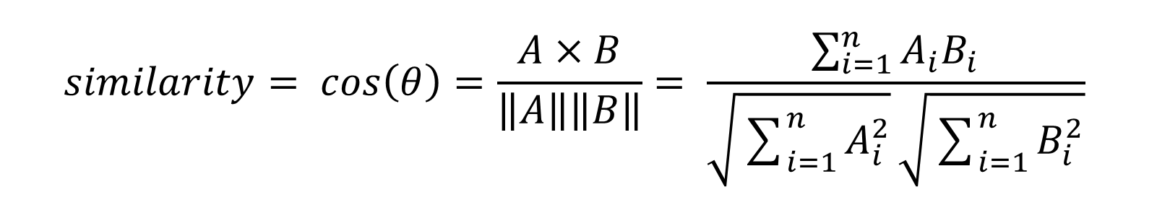
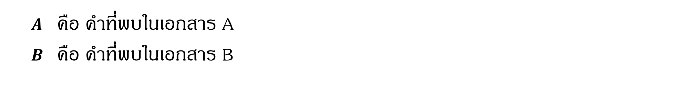
การวิเคราะห์ความคล้ายคลึง (Similarity Analysis)
ความคล้ายคลึงกันของโคไซน์ (Cosine Similarity)
ความคล้ายคลึงกันของโคไซน์ เป็นการวัดความคล้ายคลึงกันที่ใช้กันทั่วไปสำหรับเวกเตอร์ที่มีค่าความจริงซึ่งใช้ในการดึงข้อมูล เพื่อให้คะแนนความคล้ายคลึงกันของเอกสารในแบบจำลองปริภูมิเวกเตอร์
$$similarity= \cos\left(θ\right)=\frac{A×B}{\left\|A\right\|\left\|B\right\|}= \frac{\sum_{i=1}^{n}{A_{i}B_{i}}}{\sqrt{\sum_{i=1}^{n}{A_{i}^{2}}}\sqrt{\sum_{i=1}^{n}{B_{i}^{2}}}}$$
$A$ คือ คำที่พบในเอกสาร A
$B$ คือ คำที่พบในเอกสาร B

Slide 29
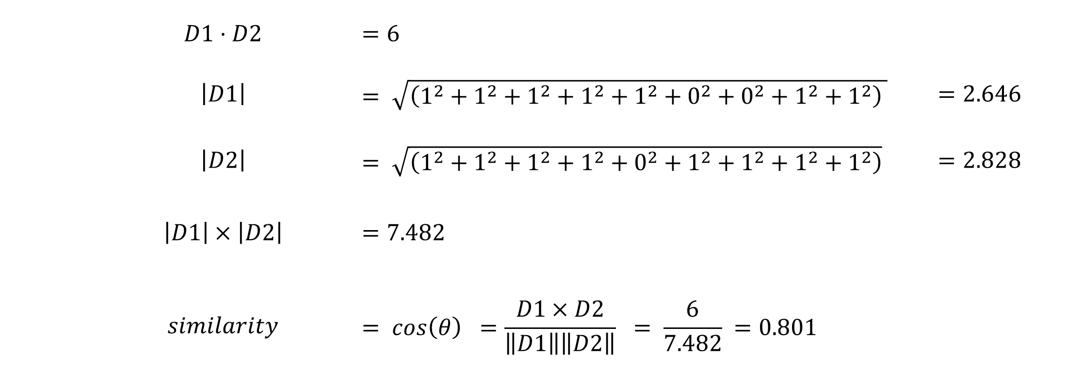
ตัวอย่างการคำนวณความคล้ายคลึงกันของโคไซน์ (Cosine Similarity)
 | $$D1⋅D2$$ | $$=6$$
 | $$\left|D1\right|$$ | $$= \sqrt{\left(1^{2}+1^{2}+1^{2}+1^{2}+1^{2}+0^{2}+0^{2}+1^{2}+1^{2}\right) }$$ | $$=2.646$$
 | $$\left|D2\right|$$ | $$= \sqrt{\left(1^{2}+1^{2}+1^{2}+1^{2}+0^{2}+1^{2}+1^{2}+1^{2}+1^{2}\right)}$$ | $$=2.828$$
 | $$\left|D1\right|×\left|D2\right|$$ | $$=7.482$$
 | $$similarity$$ | $$= \cos\left(θ\right) =\frac{D1×D2}{\left\|D1\right\|\left\|D2\right\|} = \frac{6}{7.482} =0.801$$
คำ (word) | D1 | D2
เครื่องจักร | 1 | 1
อิเล็กทรอนิกส์ | 1 | 1
ที่ทำงาน | 1 | 1
ตาม | 1 | 1
ขั้นตอน | 1 | 0
หลัก | 0 | 1
การ | 0 | 1
ของ | 1 | 1
โปรแกรม | 1 | 1
D1: [1,1,1,1,1,0,0,1,1]
D2: [1,1,1,1,0,1,1,1,1]

Slide 30
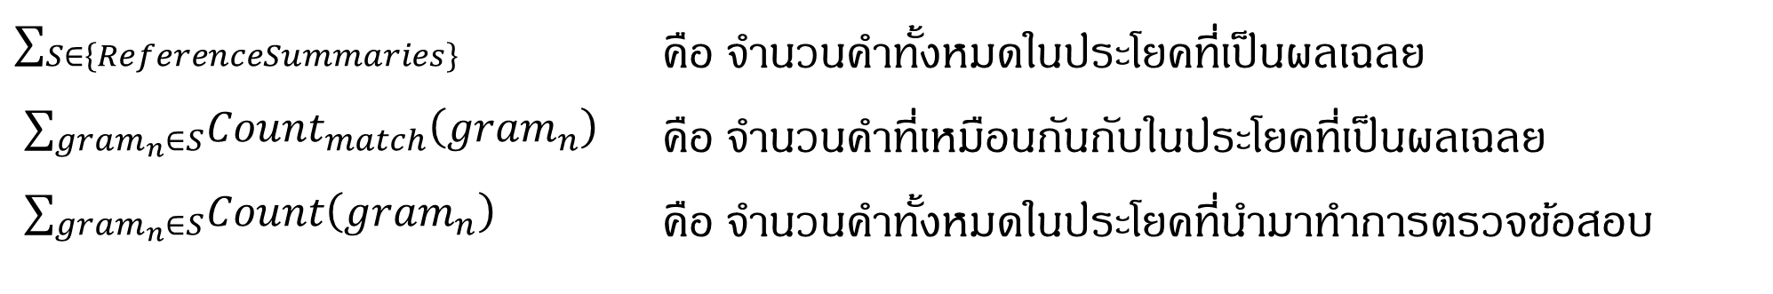
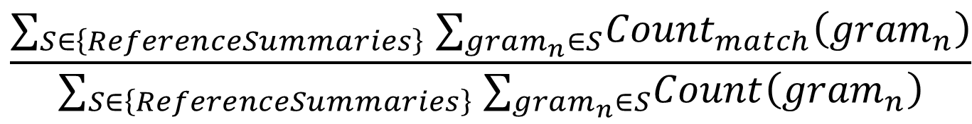
Rouge-N
เป็นขั้นตอนการประเมินผลเพื่อใช้ในการตรวจข้อสอบ ก่อนการนำไปใช้จริงซึ่งโดยทั่วไปจะใช้เทคนิคมาตราฐานที่เรียกว่า การวัดค่าความระลึก (Recall) โดยจะใช้อัลกอริทึมของ ROUGE เข้ามาใช้ในการวัดประสิทธิภาพ
Rouge-N มีสมการดังนี้
$$\frac{∑_{S∈\left\{ReferenceSummaries\right\}}{ ∑}_{{gram}_{n}∈S}{Count}_{match}\left({gram}_{n}\right)}{∑_{S∈\left\{ReferenceSummaries\right\}}{ ∑}_{{gram}_{n}∈S}Count\left({gram}_{n}\right)}$$
$$∑_{S∈\left\{ReferenceSummaries\right\}}$$ | คือ จำนวนคำทั้งหมดในประโยคที่เป็นผลเฉลย
${ ∑}_{{gram}_{n}∈S}{Count}_{match}\left({gram}_{n}\right)$ | คือ จำนวนคำที่เหมือนกันกับในประโยคที่เป็นผลเฉลย
$${ ∑}_{{gram}_{n}∈S}Count\left({gram}_{n}\right)$$ | คือ จำนวนคำทั้งหมดในประโยคที่นำมาทำการตรวจข้อสอบ

Slide 31

Rouge-N – (ต่อ)
ตัวอย่างการคำนวณหาค่า Rouge-N
ประโยคที่เป็นผลเฉลย : | เครื่องจักร| อิเล็กทรอนิกส์ | ที่ทำงาน| ตาม| ขั้นตอน | ของ | โปรแกรม |
ประโยคที่เป็นคำตอบ : | เครื่องจักร| อิเล็กทรอนิกส์ | ที่ทำงาน| ตาม| | หลัก | การ | ของ | โปรแกรม |
ROUNG-N $= \frac{7 × 7}{7 × 8}$ $$=0.875$$

Slide 32
การออกแบบระบบ

Slide 33
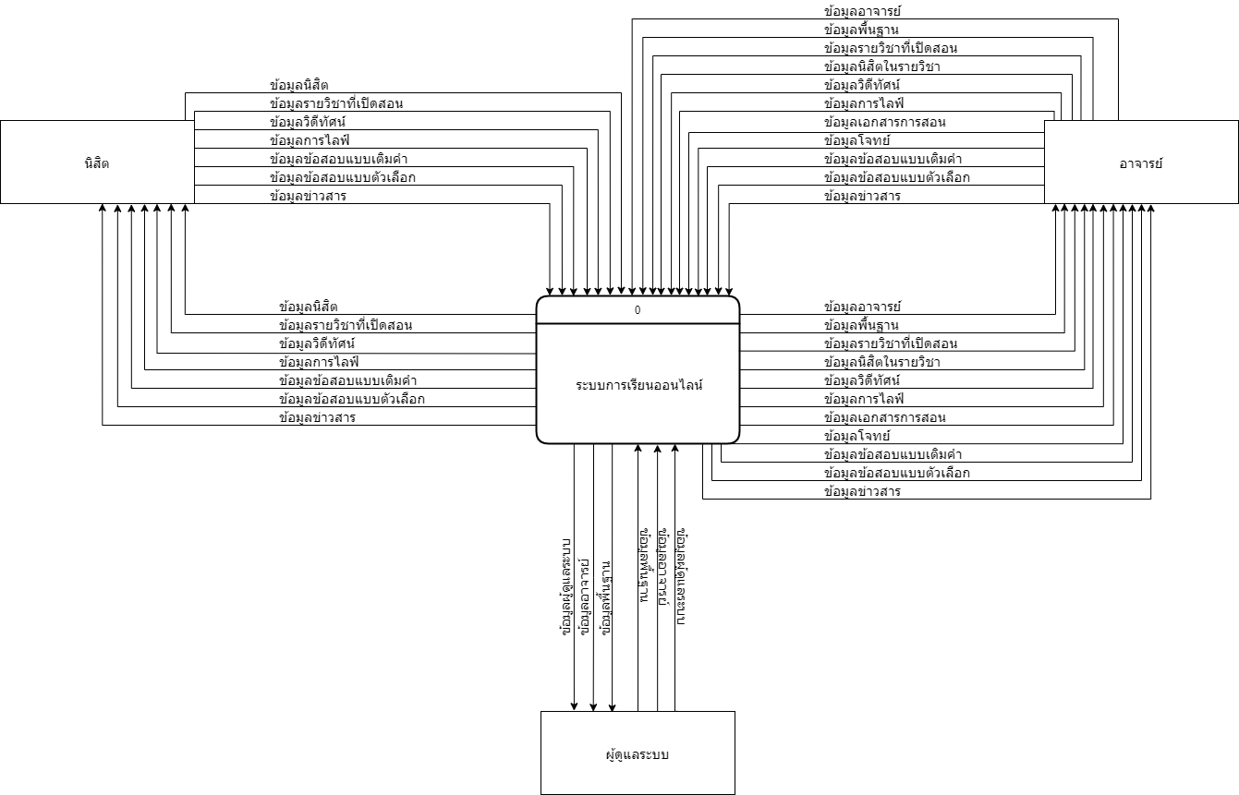
การออกแบบ Context Diagram

Slide 34
การออกแบบ DFD และ ER Diagram
DFD
Data Flow Daigram
ER
ER-Diagram
https://drive.google.com/file/d/1p1S3YP2tKkNbu98U1YtfKqHgKSmCT16j/view?usp=sharing
https://drive.google.com/file/d/1jS4FeQwJsKhxfbW188rzZnSkl2BbsVba/view?usp=sharing

Slide 35
การตรวจข้อสอบปรนัยอัตโนมัติ

Slide 36

การตรวจข้อสอบ
เป็นส่วนของการตรวจคำตอบและการให้คะแนน – ระบบจะทำการตรวจข้อสอบของผู้เรียนทีละคน
คลังข้อสอบ
การตรวจข้อสอบ
ดึงคำตอบที่ถูกต้องของชุดผู้เรียนคนที่ n
ฐานข้อมูลการสอบ
ตัดคำ
Vector Space Model
คำตอบของผู้เรียนคนที่ n
การวิเคราะห์ความถูกต้องของคำตอบด้วย Threshold-based Similarity Analysis
การให้น้ำหนักคำ

Slide 37
การตรวจข้อสอบ (ต่อ)
ขั้นตอนที่ 1 ทำการดึงคำตอบของผู้เรียนและผลเฉลยจากฐานข้อมูลเข้าสู่กระบวนการตัดคำ ซึ่งสารสามารถแสดงได้ดังตาราง
เอกสารต้นฉบับ | เอกสารที่ผ่านการตัดคำ
เครื่องจักรอิเล็กทรอนิกส์ที่ทำงานตามขั้นตอนของโปรแกรม | เครื่องจักร/อิเล็กทรอนิกส์/ที่ทำงาน/ตาม/ขั้นตอน/ของ/โปรแกรม/
เครื่องจักรอิเล็กทรอนิกส์ที่ทำงานตามหลักการของโปรแกรม | เครื่องจักร/อิเล็กทรอนิกส์/ที่ทำงาน/ตาม/หลัก/การ/ของ/โปรแกรม/

Slide 38
การตรวจข้อสอบ (ต่อ)
ขั้นตอนที่ 2 เมื่อได้เอกสารที่ผ่านการตัดคำแล้ว นำมาแสดงให้จำลองเอกสารให้อยู่ในแบบจำลอง
ปริภูมิเวกเตอร์(Vector Space Model: VSM)
คำ (word) | D1 | D2
เครื่องจักร | 1 | 1
อิเล็กทรอนิกส์ | 1 | 1
ที่ทำงาน | 1 | 1
ตาม | 1 | 1
ขั้นตอน | 1 | 0
หลัก | 0 | 1
การ | 0 | 1
ของ | 1 | 1
โปรแกรม | 1 | 1

Slide 39
การตรวจข้อสอบ (ต่อ)
ขั้นตอนที่ 3 นำค่าที่ได้จากการจำลองเอกสารให้อยู่ในแบบจำลองปริภูมิเวกเตอร์(Vector Space Model: VSM) มาทำการวิเคราะห์ความคล้ายคลึงมีหลาย ในโครงงานนี้จะใช้เทคนิค ความคล้ายคลึงกันของโคไซน์ (Cosine Similarity)
สมมติพิจารณาจากข้อมูลในตาราง แสดงความสัมพันธ์ระหว่างคำสำคัญและเอกสาแสดง ให้ความสัมพันธ์ระหว่างคำสำคัญใน
แต่ละเอกสาร จะสามารถแสดงในรูปแบบของ Array ได้ ซึ่งสามารถแสดงได้ดังนี้
คำ (word) | D1 | D2
เครื่องจักร | 1 | 1
อิเล็กทรอนิกส์ | 1 | 1
ที่ทำงาน | 1 | 1
ตาม | 1 | 1
ขั้นตอน | 1 | 0
หลัก | 0 | 1
การ | 0 | 1
ของ | 1 | 1
โปรแกรม | 1 | 1
D1: [1,1,1,1,1,0,0,1,1]
D2: [1,1,1,1,0,1,1,1,1]

Slide 40
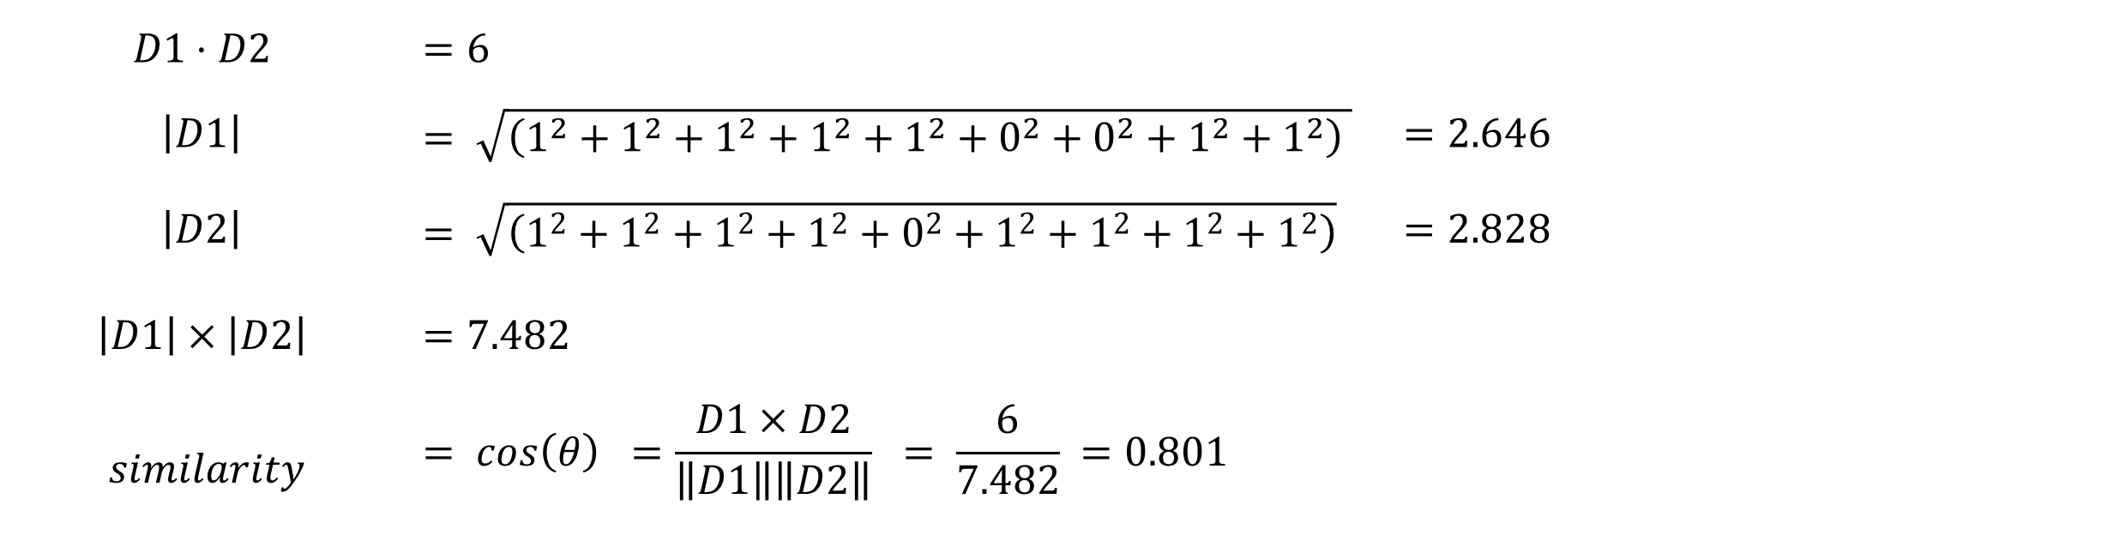
การตรวจข้อสอบ (ต่อ)
สามารถแสดงการคำนวณความคล้ายคลึงของเอกสาร D1 และ D2 ได้ดังนี้
$$D1⋅D2$$ | $$=6$$
$$\left|D1\right|$$ | $$= \sqrt{\left(1^{2}+1^{2}+1^{2}+1^{2}+1^{2}+0^{2}+0^{2}+1^{2}+1^{2}\right) }$$ | $$=2.646$$
$$\left|D2\right|$$ | $$= \sqrt{\left(1^{2}+1^{2}+1^{2}+1^{2}+0^{2}+1^{2}+1^{2}+1^{2}+1^{2}\right)}$$ | $$=2.828$$
$$\left|D1\right|×\left|D2\right|$$ | $$=7.482$$
$$similarity$$ | $$= \cos\left(θ\right) =\frac{D1×D2}{\left\|D1\right\|\left\|D2\right\|} = \frac{6}{7.482} =0.801$$

Slide 41
การออกแบบ GUI

Slide 42
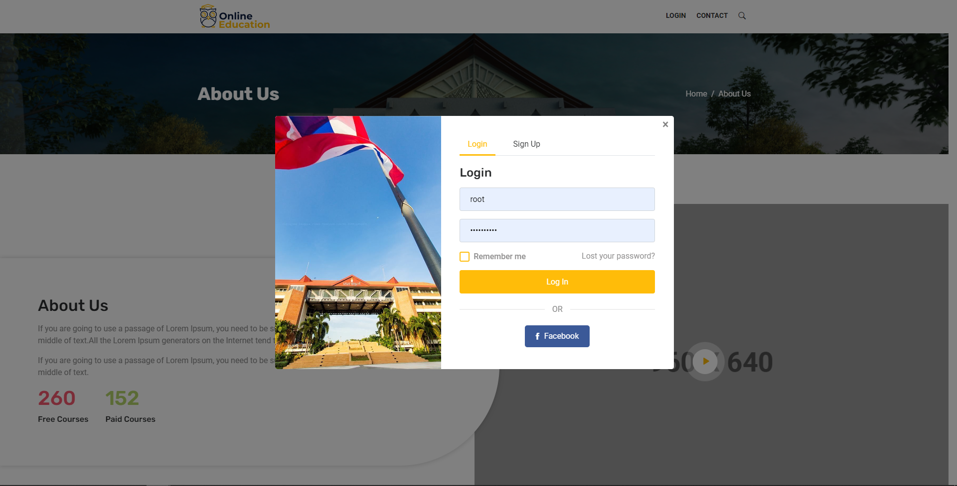
หน้า Login

Slide 43
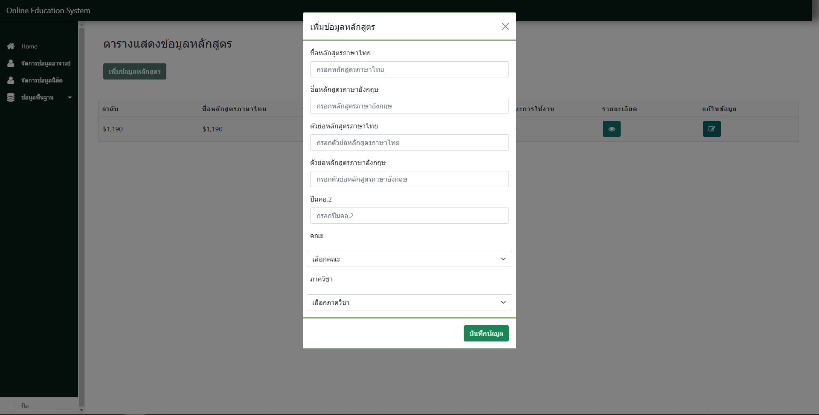
หน้าเพิ่มข้อมูล

Slide 44
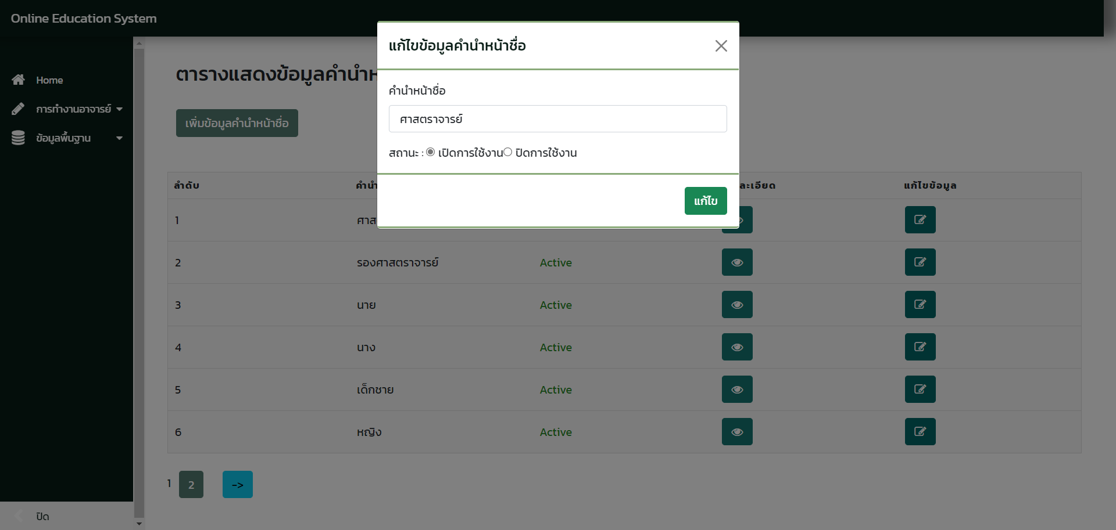
หน้าแก้ไขข้อมูล

Slide 45
การประเมินผล

Slide 46

การประเมิน
ประเมินด้วย Rouge-N
วิชา | จำนวนข้อสอบ | ผลการประเมิน
Foundation of computer | 50 | 0.815
Database | 50 | 0.844
Mobile Application | 50 | 0.803

Slide 47
THANK YOU
ANY QUESTION??

